Slide 1
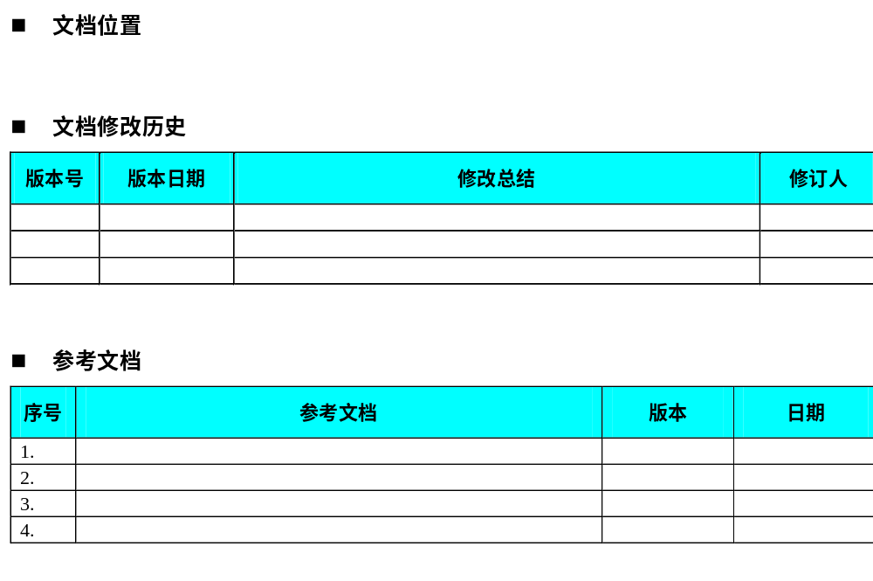
文档属性

Slide 2
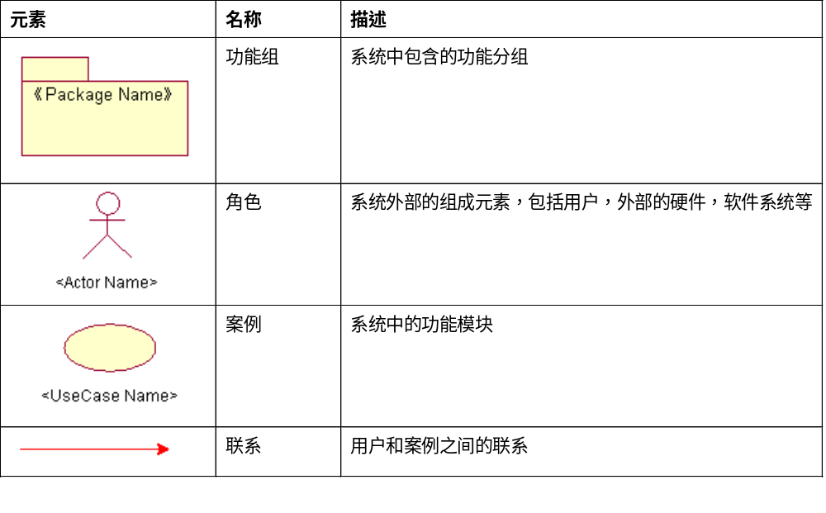
用例模板要素
用例

Slide 3
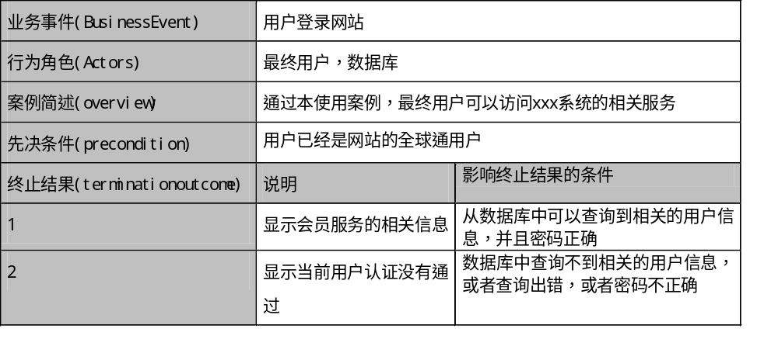
用例描述——示例
用户认证系统（LDAP）

Slide 4
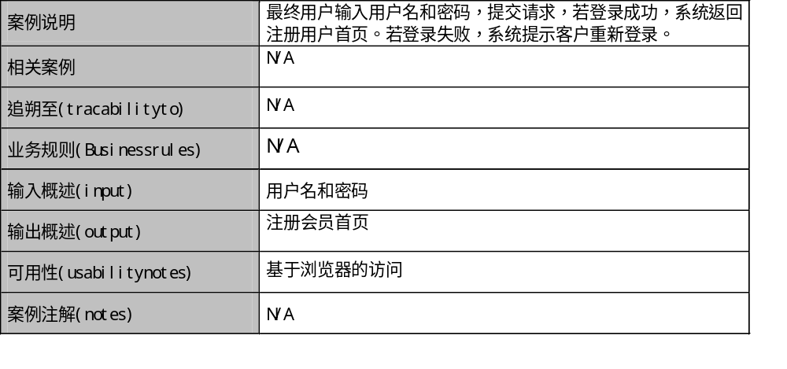
案例描述示例-续

Slide 5
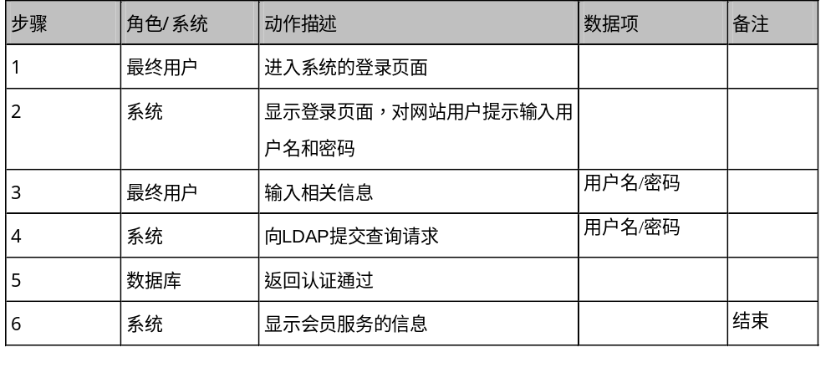
主要事件流程示例
用户认证系统

